Slide 1
KOMMUNE KUJALLERMI INUUSSUTISSARSIUTITIGUT UKKATARINEQARTUSSAT
INUUSSUTISSARSIORNERMUT SIUNNERSUISOQATIGIIT
AALLARTEQQAMMISUT ILISARITILLUGIT
PINNGITSOORANI AJUNGAAFFIGISASSAT
KOMMUNE KUJALLERMI
INUUSSUTISSARSIORNEQ UUMMARSAQQINNIARLUGU

Slide 2
MASSAKKORPIAQ ISIKKUA
Kommune Kujalleq ukiuni kingullerni 20-ini kinguaraluttuinnarsimavoq
Tamanna assigiinngitsunik patsiseqarpoq, soorlu assersuutigalugu:
Nunap atortulersugaanera ingerlanngilaq, najukkami imaluunniit nunap immikkoortuani, nunap iluani aammalu nunanut allanut attaveqaatit
Najukkami aalisarneq kinguariartortoq tulaassuinerlu najukkami tunisassiorfinni kinguariartortoq
Meeqqanut kulturikkut sunngiffimmilu sammisassat amigaataasut aningaasarliorneq pissutiginerullugu
Nuna tamakkerlugu qinikkat kujataanut tapersersuinngitsut
Suleqatigiinneq nalitullu oqaloqatigiinnera amigaataavoq

Slide 3
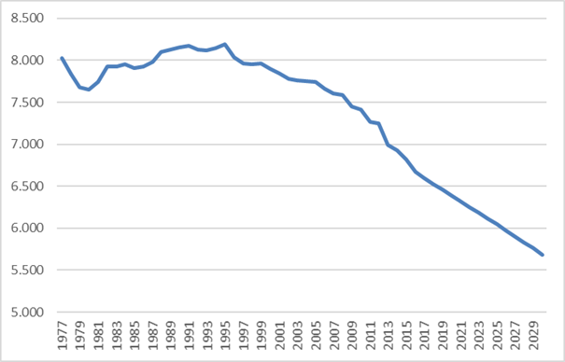
MASSAKKORPIAQ IMAAPPOQ
Kommune Kujalliup innuttai ukiut 20-it matumap siornamut naleqqiullugit ullumikkut 20%-imik naatsorsuutillu siumoorlugit takutippaat kommunip annaasassai suli 13%-iusut 2018-imiik 2030-imut.
1995 | 2009 | 2018 | 2030
Annerpaamik | Kommunet kattummata | Killiffik | Siumoorlugu
8193 | 7452 | 6525 | 5687

Slide 4
ANGUNIAGAQ: 180 GRAD-IMIK KAAJALLANNEQ
Inuerussaaneq
AJORTOQ

Slide 5
ANGUNIAGAQ: 180 GRAD-IMIK KAAJALLANNEQ
Inerisaaneq
AJUNNGITSOQ

Slide 6
ANGUNIAGAQ: 180 GRADIMIK MUMISILLUGU
MASSAKKUUNNGIPPAT PINAVIANNGILAQ
INUERUSSAANEQ
Avataannik pisiortorneq
Aviisiliortut aquppaat
Suliffiit atorunnaarput
Suliffissaaleqisut
Allamut nuuttut
INERISAANEQ
Avammut nioqquteqarneq
Najukkamiit nutaar-
siassat aquppaat
Suliffinnik piorsaaneq
Suliffiit ataavartut
Kujataanut nuuttut
Najuqarfiuvoq
Najuaqarfigissallugu NUANNERSOQ

Slide 7
QAJAQ IMATUT ULITTARPAAT
QAQEQQINNIARLUNI
Suleqatigiinneq sulipallanneq; innuttaasut pingaartitaat tulleriiaarinikkut siulliullugit
Nunap atortulersugaanera nunarsuup sinneranut assingussaaq
Inuussutissarsiutitigut periarfissat pilersaarusiornikkut suleqatigiinnikkullu pilersinneqassapput aammalu illoqarfiit pilersaarutaatigut periarfissat/sanaartornikkut pilersaarutit ungasissumoortut piffissarlu sioqqullugu sanaajussapput
Ulluunerani paaqqinniffiit ajunnginnerpaamik ingerlanneqassapput
Meeqqat atuarfii suli qaffasinnerusumut kivissapput nukissanillu nutaanik pilersortariaqarput
Inissiat naleqqussassapput nutarterlugillu /piiagassat isumagissapput.
Kulturikkut misigisassat inerisaqqinneqassapput innuttaasunut tamanut pilerinartunngorsarlugu
Kujataa aningaasaqarnikkut uppernassuseqassaaq naalakkersuinikullu upperineqartariaqarpoq inerisarsinnaasoq.

Slide 8
INUUSSUTISSARSIORNERMUT SIUNNERSUISOQATIGIIT SIUNERTAAT
Kommune Kujallermi tamarmiusumi kommunalbestyrelsemut inuussutissarsiornermut ajunnginnerpaamik innersuussaqartariaqarpoq– piffissamut qaninnerusumut aammalu ungasinnerusumut - taamaalilluta kommunep ineriartornera sukkanerpaamik mumisissallugu: inuerussarneqarnera inerisarnermut saatsinniassagatsigu.
Suleqatigiinnermut attaveqaataassaaq kommunep inuussutissarsiortut aammalu iliniartitaanermut suliffeqarfiusut akunnerminni.
Atorfinitsitsinerit pisuussutillu siunertamut tassunga tunngasut aqulluarneqassapput

Slide 9
INUUSSUTISSARSIORNERMUT PILERSAARUT
KOMMUNE KUJALLERMI
Pilersaarut ukiumoortoq, naalakkersuinikkut aalajangersukkat apeqqutaallutik, massakkut suliarineqarput
Pilersaarut ukiunut pingasunoortoq 2020-2023, 2019-imi naammassissaaq
Pilersaarut ukiunut tallimannoortoq 2021-2025, 2020-imi naammasissaaq
Ukiunut qulinut pilersaarut, naleqqussarlugu inerisarnermullu naafferartumik nutarterlugu, inuussutissarsiornermut inerisaaneq malinnaavigeqqissaarlugu kommunnemilu atorfissaqartinneqartut iliuusissamut pilersaarummi ersersinneqassapput, tamannalu ungasinnerusumut pilersaaruteqartariaqarnissamik atorfissaqartitsivoq.

Slide 10
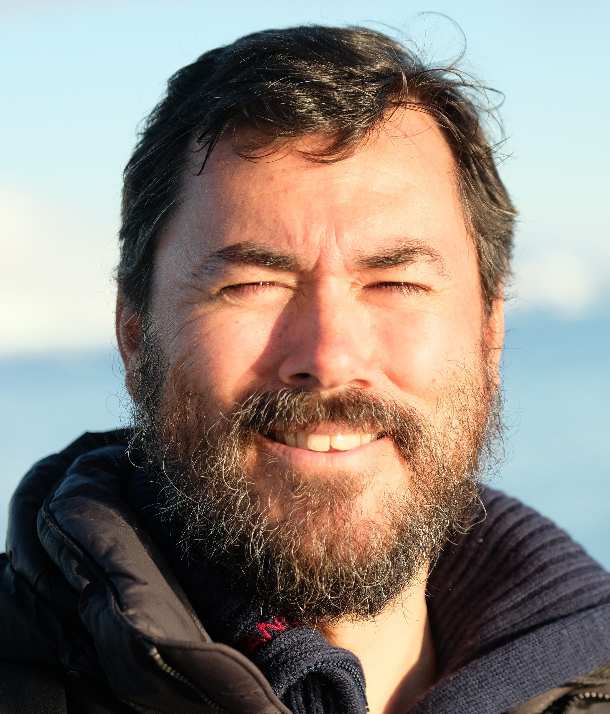
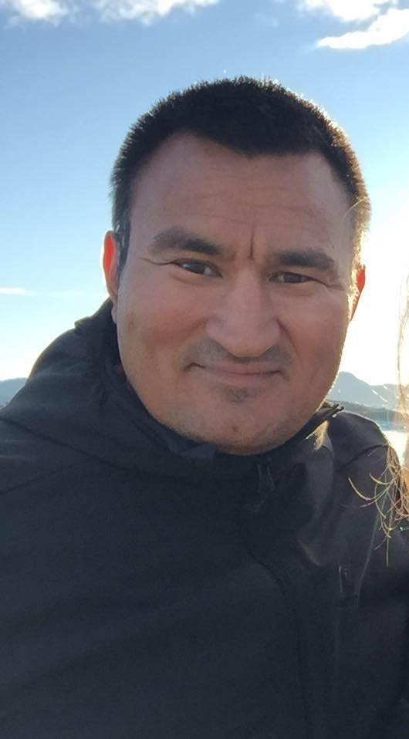
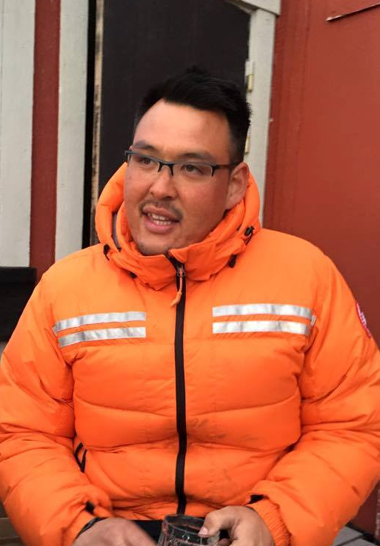
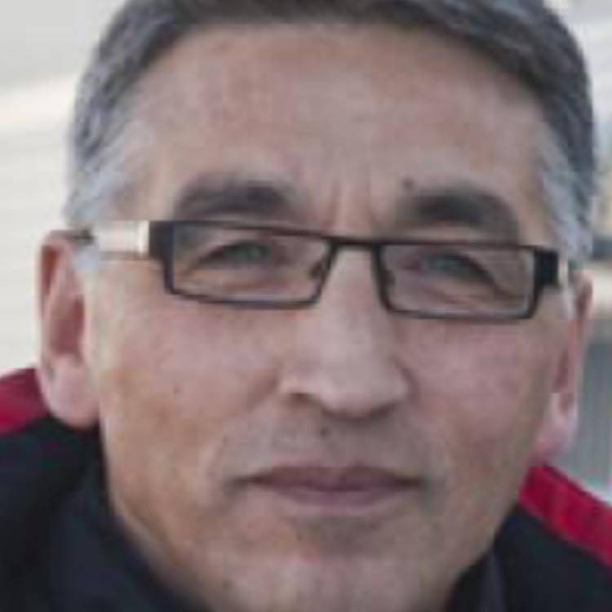
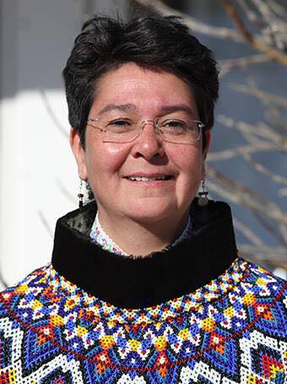
INUUSSUTISSARSIORNERMUT SIUNNERSUISOQATIGIIT ILAASORTAI
Decembarip 14-iani 2018-imi Inuussutissarsiornermut SIUNNERSUISOQATIGIIT ilaasortassai arfinillit ataatsimeersuarnermi qinigaapput. Ukiuni sisamani ilaasortaassapput.
Ilaasortat tassaapput nammineq kajumissutsiminnik suleqataasut, Kommune Kujallermi innuttaasunut tamanut iluaqutaasussamik.
Formand
Rasmus C.
Rasmussen
Næste Formand / Qaqortoq
Johan Arne
Fleischer
Narsaq
Pavia-Peter
Fontain
Nanortalik
Poul-Erik
Frederiksen
Narsarsuaq
Storch
Lund
Borgmester
Kiista P. Isaksen

Slide 11
SULEQATIGIISSITAT INUUSSUTISSARSIORNERMUT SIUNNERSUISOQATIGIINNUT AALAJANGEEQATAASINNAANATIK IMMERSUEQATAASUSSAT
Suleqatigiissitat aalajangersimasumik sammisallit aalajangeeqataasinnaanatik Inuussutissarsiornermut Siunnersuisoqatigiinnut immersueqataasussat
Nunap atortulersugaanera /inissiat
Inissiat
Takornariaqarneq, kulturi/sunngiffik
Aalisarneq/piniarneq, nunaateqarneq/inuussutissalerineq
Aatsitassarsiorneq, tunisassarsiorneq
Suleqatigiissitat kingusinnerpaamik martsimi 2019-imi inisseereersimassapput

Slide 12
INUUSSUTISSARSIORNERMUT SIUNNERSUISOQATIGIIT SULIASSAAT
1. & 2. KVARTAL 2019
Takorluuinermik suliassat
Pilersitsineq & atorfinitsitsineq suleqatigiissitat aammalu sukat pilersinnissaannut
Innuttaasunik ataatsimeersuartitsinissaat timersortarfinni isumassarsiuinertut ingerlanneqartussat pilersaarusiorneqassapput, ataqatigiissaarisumik/suleqatigiissitamik aqutsisumik pilersitsinikkut, upernaakkut sukkanerpaamik pilersiortorneqassapput, suleqatigiissitat inuussutisarsiornermut siunnersuisooqatigiinnut aalajangeeqataasinnaanatik immersueqataasussat pilersinneqareerpata.
Ataatsimiinnerni inerniliinerit aallarniinerillu inuussutissarsiornermut siunnersuisooqatigiinnut sulisuinullu suliaminnik ingerlaqqinnissaannut tunngaviliissapput.
Inuussutissarsiornermut pilersaarutit inerisaanissamik tunngaviusussat, ukiumoortut, ukiunut pingasunoortut aammalu ukiunut tallimanoortut sananeqassapput

Slide 13
TAKORLUUGAQ
KOMMUNE KUJALLERMI SUNA TORRALLATAASUTUT ISIGIVIUK?
TAMATTA NALEQARTITARPUT
NUNATTA NERISASSAASIVIA
WEEKENDINI PISUT PISORTATIGOORTUT
ILINNIARTITAANIKKUT SULEQATIGIIT
AKIT
UNAMMILLERFIUSUT
NAJUGAQARFISSAQQIK
ANGALAFFIGISSALLUGU
PIKKUNARNERPPAAQ
INISSIAT PEQQISSUT
UKIOQ KAAJALLUGU TIMMISAR-
TUKKUT ATTAVEQARSINNAANEQ
TIMERSORNEQ
PEQATIGIIFFEQARNERLU
EQEERSIMAARTUMIK I-
NGERLANNEQARTUT
ILAQUTARIINNUT TULLUAR-
TUNIK SAMMISASSAT
ILLOQARFIIT NUNAQARFIIT SAVAATEQARFIILLU
AKUNNERMINNI SULEQATIGIITTUT
TAKORNARIAT
UKIOQ
KAAJALLALLUGU
ANGALLANNIKKUT AAQQISSUUSSINEQ
TATIGINARTOQ

Slide 14
ILIUUSISSANIK TIGOORAANEQ
SINNATTUKKAVUT QANOQ PIVUSUNNGORTISSAVAGUT, SUKANUT NALEQQIULLUGIT?
 | SUKAQ 1 | SUKAQ 2 | SUKAQ 3 | SUKAQ 4 | SUKAQ 5
 | Inissiat nunap atortulersugaanera, namminersortut pisortallu | Atuarfik atuartitsineq. Campus, meeqqat atuarfiat, paaqqinniffiit | Takornariaqarneq, UNESCO, Kulturi sunngiffik | Aalisaarneq, piniarneq, nunalerineq, inuussutissaleri-nermik tunisassiorneq | Aatsitassarsiorneq, tunisassiorneq, atortussarsiornermut (Industri) sullissineq
Ukioq 1
Ukioq 1-3
Ukioq 3-5
Ukioq 5-10

Slide 15
MASSAKKOQQINNAAQ AALLARTIPPUGUT
Inuussutissarsiornermut Siunnersuisoqatigiit massakkoqqissaaq sammisassanut pingaarutilinnut arfiniliusunut immikkut ukkatarisaqarpoq, taakkualu sukanut ataqatigiipput.
Tamatumani kissaatigineqarpoq Naalakkersuisut nassuiaateqassasut imaluunniit
pineqartut pillugit aalajangersagaqassasut, sukkanerpaamik aallartinnissarput – tassalu massakkut anguniarlugu
Qaqortup mittarfia
Qaqortumi mittarfissamut tapertaasumik nunap atortulersugaanissaa
Narsarsuaq
Aatsitassarsiorneq
Aalisarnikkut pisassat
Inissat aammalu nunap atortulersugaanera

Slide 16
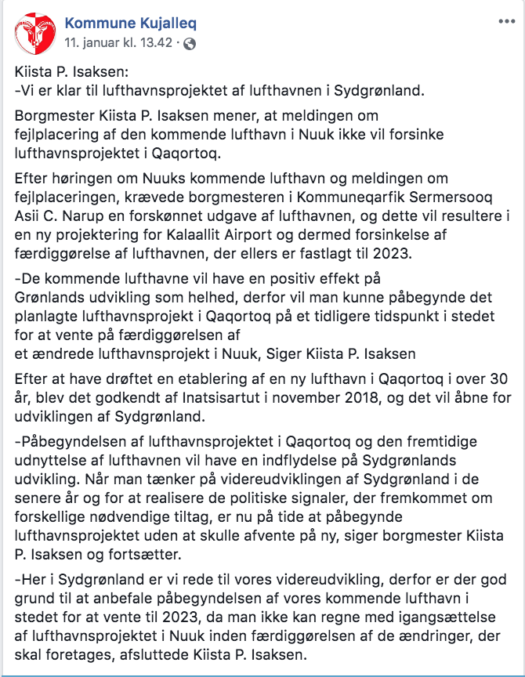
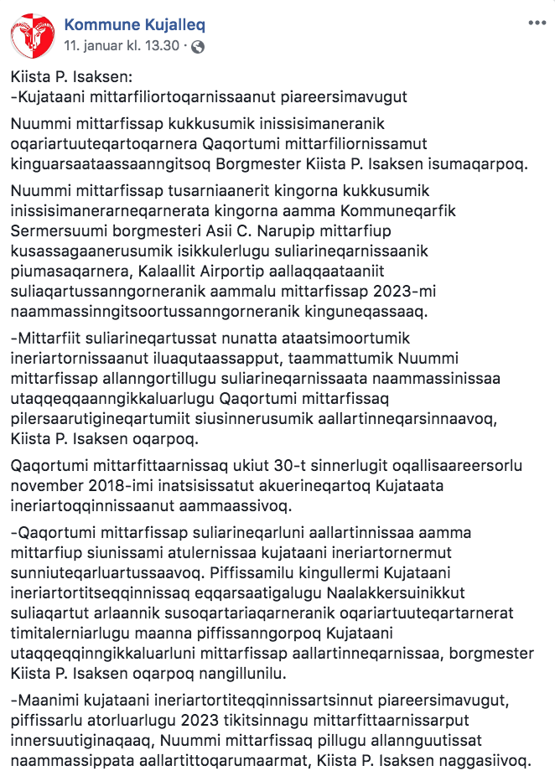
QAQORTUP MITTARFIA
BORGMESTER, KIISTA P. ISAKSEN-ip, PISORTATIGOORTUMIK OQAASEQAATAA MITTARFISSAMIK SANAARTUINEQ SANAARTUGASSANUT ALLANUT ATTUUMANANI MAANI INGERLAANNAQQULLUGU

Slide 17
QAQORTUP MITTARFIA
& TAPERTAASUMILLU NUNAP ATORTULERSUGAANISSAA
Qaqortumi mittarfissap sanaartornissaa mittarfinnut allanut marluusunut attuumasariaqanngilaq, imaluunniit utaqqisariaqanngilaa. Taamaammat Qaqortumi mittarfissaq tunngaviusumik isigalugu massakkut aallartiinnarsinnaavoq.
Mittarfissap aqqutaa naammassiniartariaqarpoq
Mittarfissaq sanaartulertariaqarpoq
Nunap atortulersugaanissaa Nuupilummut aqqusiornikkut taperneqassaaq
Nuupilummi talittarfiliortoqassaaq

Slide 18
NARSARSUAQ
SULEQATIGIISSITAQ & INUUSSUTISSARSIORNERMUT SIUNNERSUISOQATIGIIT
Inuttalersuinissaq & suleqatigiinnermut periarfissat Narsarsuarmi suleqatigiissitap aammalu Innuussutissarsiornermut Siunnersuisoqatigiit akunnerminni
Narsarsuaq pillugu suliassaasussanik missisuinermi suleqatigiissitap sulinermini aalajangersimavaa:
”Kommune Kujalleq soqutigisaqaqatigiit suleqatigalugit Narsarsuarmilu inuussutissarsiornikkut suliallit peqatigalugit, inuussutissarsiornikkut periarfissanik nutaanik ujartueqatigiinnikkut mittarfiup nutaarluinnarmik isigalugu periarfissinneqarnissaa ersersinniassavaa.”
Eqqagassat
Narsarsuarmi eqqagassaannarnik torersagassanik peqarpoq, – suliassaq annertuvoq akisullunilu – naammassiniartariaqarlunilu inerisaaneq pilertinnagu

Slide 19
NARSARSUARMI
INERISAANISSAMIK PERIARFISSAT
Narsarsuup mittarfiup nuunneqarnissaa eqqarsaatigalugu, pisariaqavippoq tunngavia allanngortissallugu
Takornariaqarnikkut periarfissat
Suliffeqarfiit namminersortut tapersersorlugit
Hoteli ingerlaannassaaq
Massakkut Mittarfiusoq ataatsimiittarfissuartut katersugaasivittulluunniit allanngortillugu
Sermersuaq nunap immikkoortuatut takornarissanut pilerinarsarlugu
Nunaateqarnikkut inuussutissatigullu periarfissat
Upernaviarsuk nuullugu naatsiivissuarnillu ingerlatseqatigiinnikkut pilersitsilluni
Qeqqussanik tunisassiorneq
Tunisassiornikkut avammullu tuniniaanikkut periarfissat
Imermik nioqquteqarneq
Innaallagiamik tunisassiorneq / erngup nukinga
Ujaqqat ujaraaqqallu

Slide 20
AATSITASSARSIORNEQ
NUNAP IMMIKKOORTUANI INGERLATSEQATIGIIT
Anguniarneqarpoq piginneqatigiilluni isumaqatigiissutit Inuussutissarsiornermut Siunnersuisoqatigiit Aatsitassarsioqatigiiffiillu akunnerminni pilersissagaat.
Aatsitassarsiornermut ingerlatassat piviusorsiorpalaartut marluk ajalusooriaannaapput aalajangiisoqarumanngimmat. Taamatut ingerlaannarsinnaanngilagut, qanga pisimasut nangeqqittariaqanngillat.
Tanbreez – siunniussaq atsiortariaannaavoq: Kommune Kujalleq, Inuutissarsiornermut Siunnersuisoqatigiit & Tanbreez
Kuannersuit – siunniussaq naatsorsuutigineqarpoq PDAC nalaani martsimi atsiorneqassasoq.
Nunarput aatsitassarsiorfittut nunarsuup assingani ikkuttariaannanngorpoq – kisianni unammillerneqaqaagut, nunani allani aamma allanik piareersimasoqarpoq Nunarpullu peeriaannaavaat. Ilaavugut?
Periarfissaq kingulleq massakkuuvoq!
Naalakkersuisut erniinnaq tuavisaarisariaqarput ingerlatseqatigiiffiit peqatigalugit aalajangersugassat suliarisariaqarpaat. Takusinnaavarput ingerlatseqatigiiffiit immikkoortitaasut. Aatsitassarsiortut allat iserataartarput imminut akilersinnaassusia ileqqaarisimanerlu soqutigineqarani, pissutsit nunatsinnut pingaaruteqanngisut.

Slide 21
AATSITASSARSIORNEQ
ANNIKITSUMIK AATSITASSARSIORNISSAT
Kuultisiornissamut akuersissutit 9, Qoorormiut & Aanneq, inunnik 4-init pigineqartut
Geoturisme – takornariartitseriaaseq nutaaq Kommune Kujallermi inerisarlugu ingerlanneqartoq Special Interest Adventurer aamma Globetrotter turismemarkedssegmenter sullillugit
Kuultisiorluni errortuinermut pikkorissarneq– 2018 – Alluitsup Paa
Annikitsumik aatsitassarsiornissamik isumasioqatigiinneq – 5/12-2018 – Nuuk
Peqataasut 22-it amerlanerit Nuummiit; Kommune Kujalleq aamma ersittariaqalerpoq
Annikitsumik aatsitassarsiornissamik isummersoqatigiinneq– 1/4-2019 – Alluitsup Paa
Ukiuni tallimani pilersaarusiaq eqqartorniarlugu
Arctic adventure guides-inik peqataasoqalernissaa naatsorsuutigineqarpoq
Naalakkersuisut kuultisiornermi atugassarititaasut ajunnginnerunissaannut aalajangersaasariaqarput, kuulti rubiinatuulli piuminartiginngimmat, tassami rubinat nunap qaavatigut paarnatut nuniattariaannaammata, aammalu qaqqani qaartartut passunneqarnissaat eqqarsaatigalugit.

Slide 22
AALISARNEQ PINIARNERLU
AKUERSISSUTIT
Akuersissutit annikkinnerusut aammalu akuersissutit allanngujaatsut inernerisarpaat aalisartut akunnerminni unammillernerusarmata
Kissaatigineqarpoq kujataani aalisartut aalisarnermut akuersissutinut siulliusussanngortariaqartut
Narsaq uummarsaqqillugu
Kinguppanniarneq
Naalakkersuisut tunisassiorfitoqaa 2007-imi matusoq taarteqartariaqarpoq.
Sulinissamut ileqqoreqqusat qaffasinnerusariaqarput
Naalakkersuisut aalajangertariaqarpaat Kommune Kujallermi aalisarnikkut kivitsillunilu siuarsaasoqartariaqartoq

Slide 23
NUNAP ATORTULERSUGAANERA
MASSAKKUT PISSUSIVIUSUT
Kommune Kujallermi inissiat 3302-upput illoqarfinni, kollegiani init & utoqqaat illuini ineeqqat ilanngullugit.
128-it igalaavi matoorneqarsimapput/ illut inoqanngitsut (3,9%)
Amerlanerpaat privatiupput (73%) kisianni
13-it namminersornerusuniit ilaqutariinnut arlalinnut illuupput (10%) aamma
22it kommune-miit ilaqutariinnut ataasiakkaanut illuupput (17%)
731 utaqqisuniipput, annerusumik ilaqutariinnut arlalinnut
Ukiut 3-6 ingerlanerani qinnuteqartoqassaaq illuliortiternermut qaffaasoqarnissaa 150-200 nutaat naleqquttullu

Slide 24
NUNAP ATORTULERSUGAANERA
INISSAT: PRIVAT & PISORTAT
Inissianik nutaanik ullutsinnullu naleqquttunik sanasoqarnissaannik pisariaqartitsisoqarpoq, Kommune Kujalleq pilerinarninngornissaa siunertaralugu
Namminersortut illuutaat Kommune Kujallermut tunniunneqartigatik iluarsaateqqaartariaqarput
Naalakkersuisut inissianik attartukkanik iluarsaassinissamik nutaanillu sanatitsinissamik pilersaarusiortariaqalerpoq, Kommune Kujallermi inissiat ilanngullugit

Slide 25
INUUSSUTISSARSIORNERMUT SIUNNERSUISOQATIGIIT KISSAATIGAAT
ANINGAASAQARNIKKUT OQARTUSSAAQATAASSALLUTIK
Inuussutissarsiornermut Siunnersuisoqatigiit sullissinikkut Greenland Business-imut isumaqatigiissuteqarusupput, Kommune Kujallermi inuussutissarsiornikkut inerisaanikkut ingerlatat nammineq tapiiffigisinnaaqqullugit, Inuussutissarsiornermut Siunnersuisoqatigiit namminneq siunnersorsimasaat siunnersuutigisarsimasaallu eqqarsaatiginerullugit.

